Slide 1
EMNK20 A3: SSI Lesson design
Daniël van Roozendaal Jacob-Roelandslyceum in Boxtel 22/5/2024

Slide 2
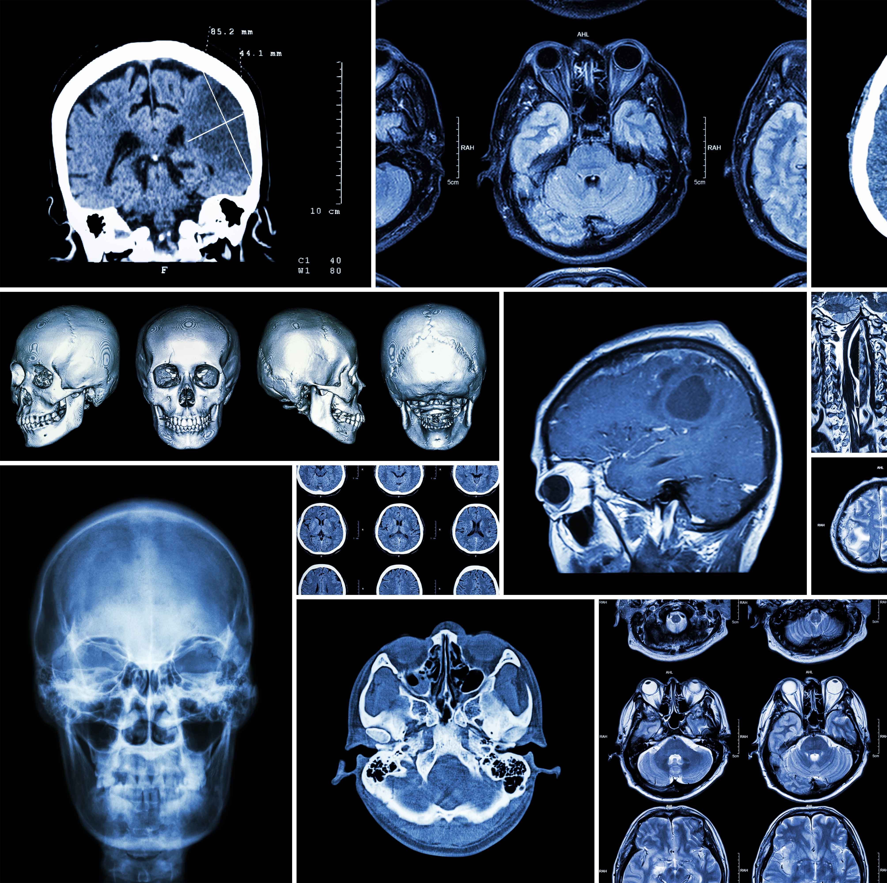
De klas:
VWO 5
45 minuten lessen, 2 lessen op één dag
Hoofdstuk over medische beeldvorming:
Röntgen, CT, MRI & echo
Introductie ALARA principe
(eerste les over dosis)

Slide 3
Het Socio-Scientific Issue
Ethische kwesties rondom medische beeldvorming:
Noodzaak
Risico’s
Kosten
Privacy
Innovatie
Het dilemma:
Wanneer is het verantwoord om medische beeldvorming te gebruiken?

Slide 4
5E principe

Slide 5
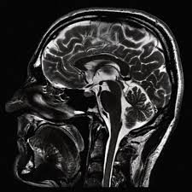
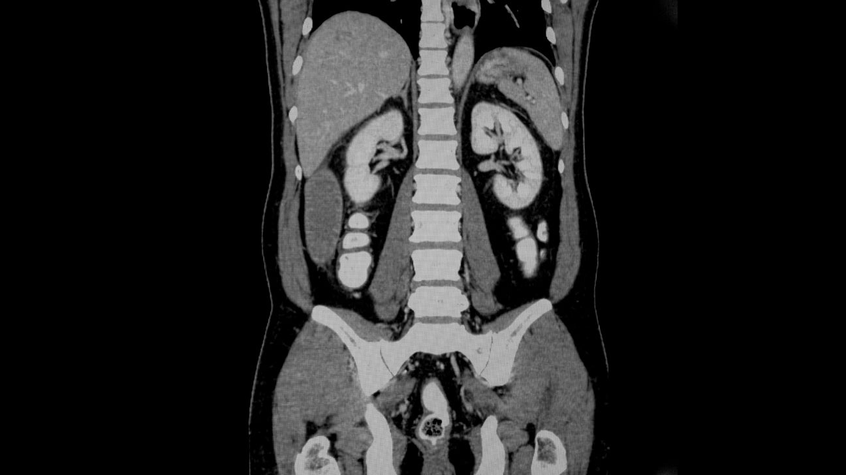
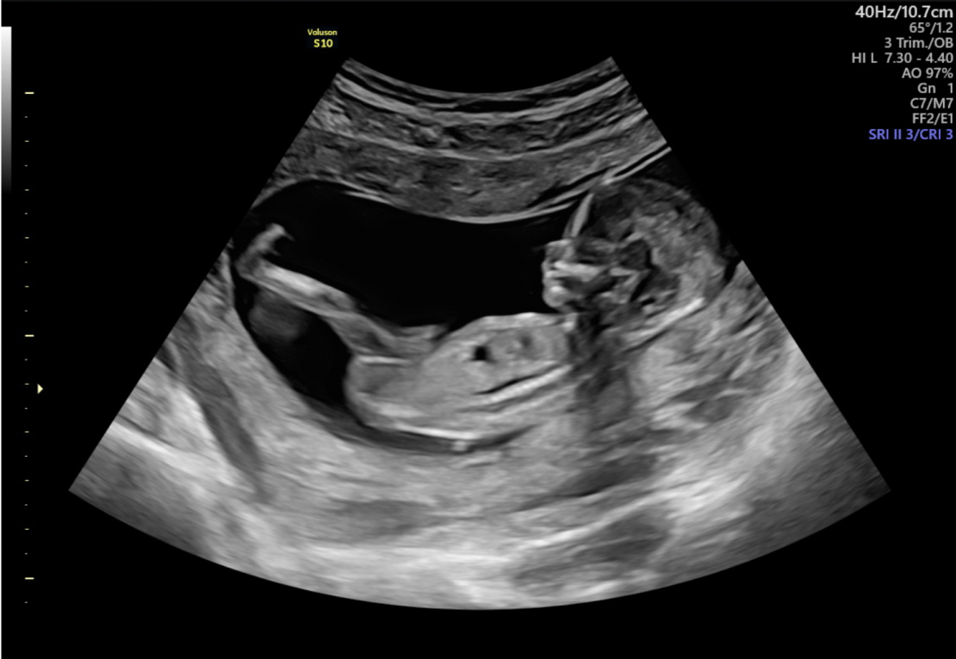
Engage
Voorbeelden foto’s
Toepassingen
Diagnostiek
Onderzoek
Vragen naar:
Eigen ervaringen
Meningen (preconcepten)

Slide 6
Explore
Groepjes leerlingen een beeldvormmethode of ander onderwerp geven
Laten uitzoeken:
Principe van de scan
Meest gebruikte scenario?
Wat is de stralingsdosis?
Hoeveel kost het?
Andere onderwerpen over:
Privacy (AVG)
Wie betaald?

Slide 7
Explain
Groepjes leerlingen gaan presenteren

Slide 8
Elaborate
Er worden 3 casussen gegeven
Oude man met botkanker, röntgenfoto maken voor gebroken been?
Angstig meisje wil geen CT-scan, moeder wil haar dit verplichten.
Een man met lichte hoofdpijn wil graag een MRI van zijn hersenen
Leerlingen gaan in de groepjes discussieren of het ethisch is om te medische beeldvorming uit te voeren

Slide 9
Evaluate
Nabespreking met de leerlingen
Exit card
WPB’er uitnodigen

Slide 10
Vragen?

